Slide 1
Преформовані фізичні чинники

Slide 2
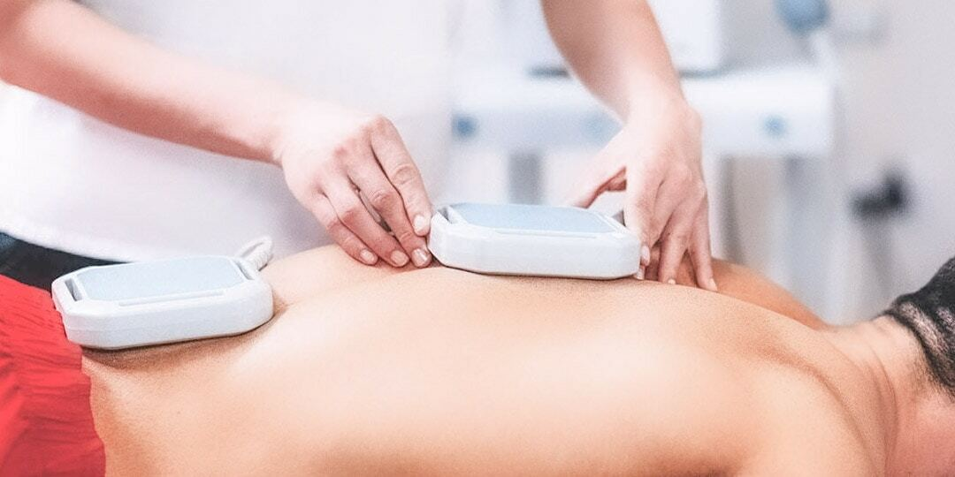
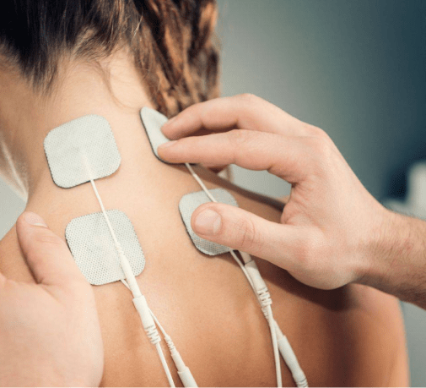
Метою викладання навчальної дисципліни «Преформовані фізичні чинники» є формування теоретичних та практичних знань, професійних компетентностей із застосування з профілактичною і лікувальною метою преформованих фізичні факторів при різних захворюваннях і травмах під час проведення фізичної терапії.

Slide 3
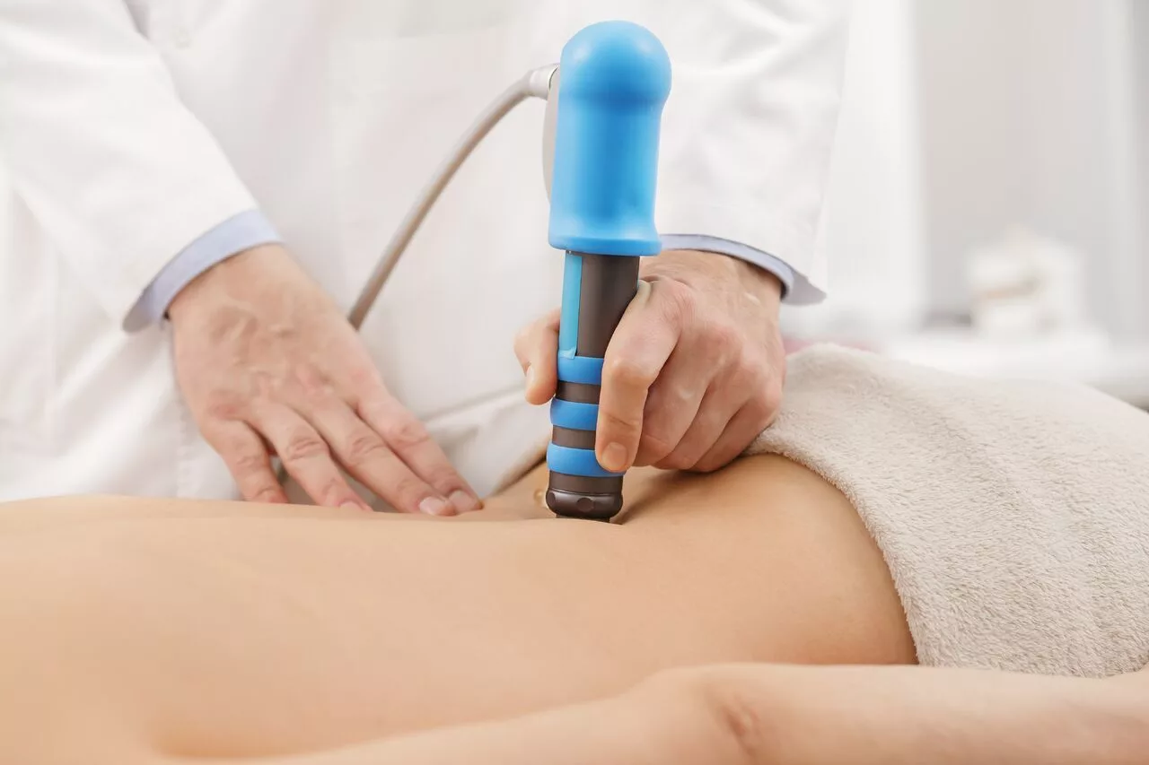
Завдання навчальної дисципліни «Преформовані фізичні чинники»передбачають:
озброїти знаннями про преформовані фізичні фактори, які реалізуються засобами апаратної фізіотерапії і можуть застосовуватися при проведенні фізичної реабілітації (терапії);
знати механізми дії на організм людини преформованих фізичних факторів та їх роль в профілактиці та лікуванні різних хвороб і трав;
сформувати знання про сучасну фізіотерапевтичну апаратуру, техніку безпеки при роботі з нею, вміти її використовувати;
озброїти знаннями про загальні та конкретні показання та протипоказання до застосування преформованих фізичних факторів;
сформувати теоретичні знання про фактори використання преформованих фізичних чинників в програмах фізичної реабілітації (терапії) при різних нозологіях в залежності від віку, статі, особливостей протікання захворювання, фізичної підготовленості

Slide 4
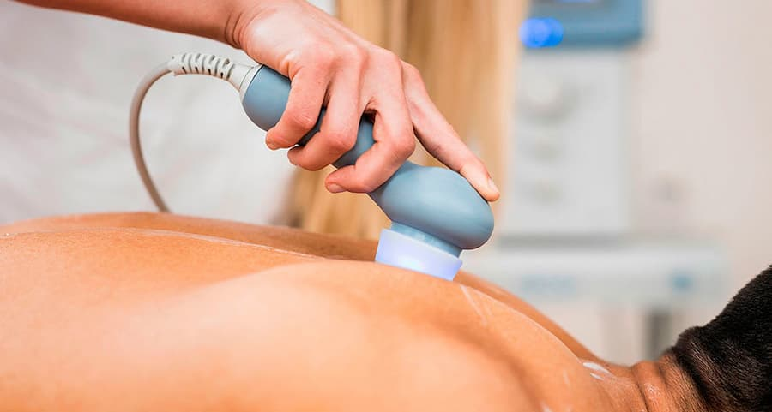
У разі успішного завершення курсу студент зможе
– механізми фізіологічної дії фізіотерапевтичних чинників;
– особливості лікувальної дії природних і преформованих фізичних факторів;
– диференційований підхід до призначення фізіотерапевтичних процедур;
– показання до застосування фізіотерапевтичних процедур;
– протипоказання до проведення фізіопроцедур.

Slide 5
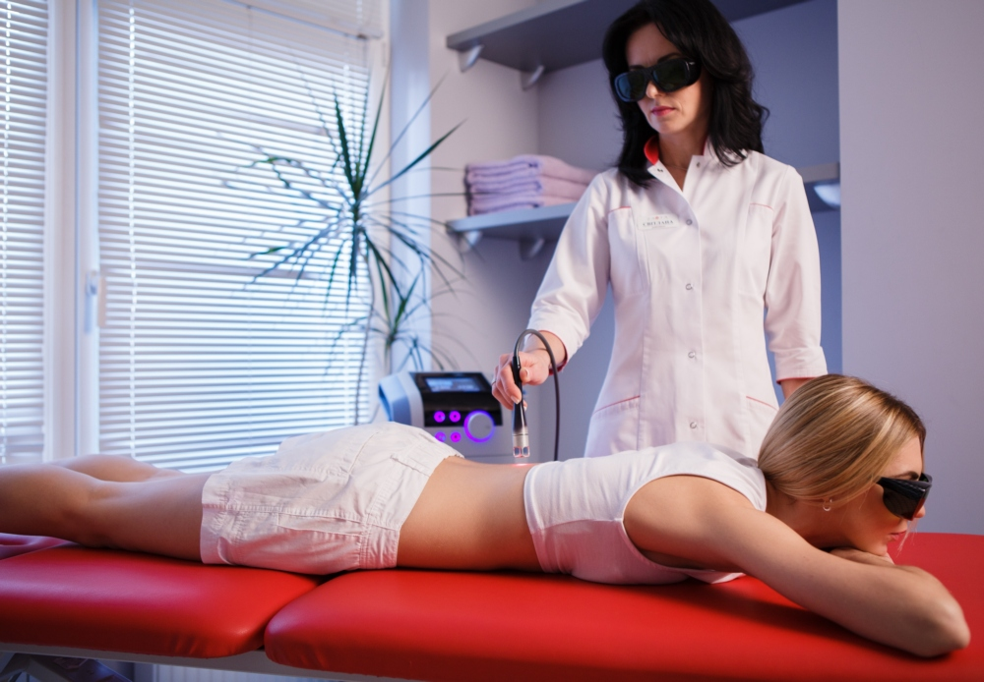
Вміти:
– добирати найбільш ефективні до певного стану здоров'я та фізичного стану людини фізичні фактори;
– проводити основні кліматолікувальні процедури, зокрема визначати біодозу для прийому процедур УФО та сонячних ванн;
– під контролем лікаря практично застосовувати портативні фізіотерапевтичні апарати побутового призначення;
– оцінювати ефективність залучення використаних засобів реабілітації

Slide 6

Дякую за увагу

